Slide 1

半导体探测器模块
高精度组装与检测自动化
蔡孟珂, 徐子骏
高能所实验物理中心
17/10/2024

Slide 2
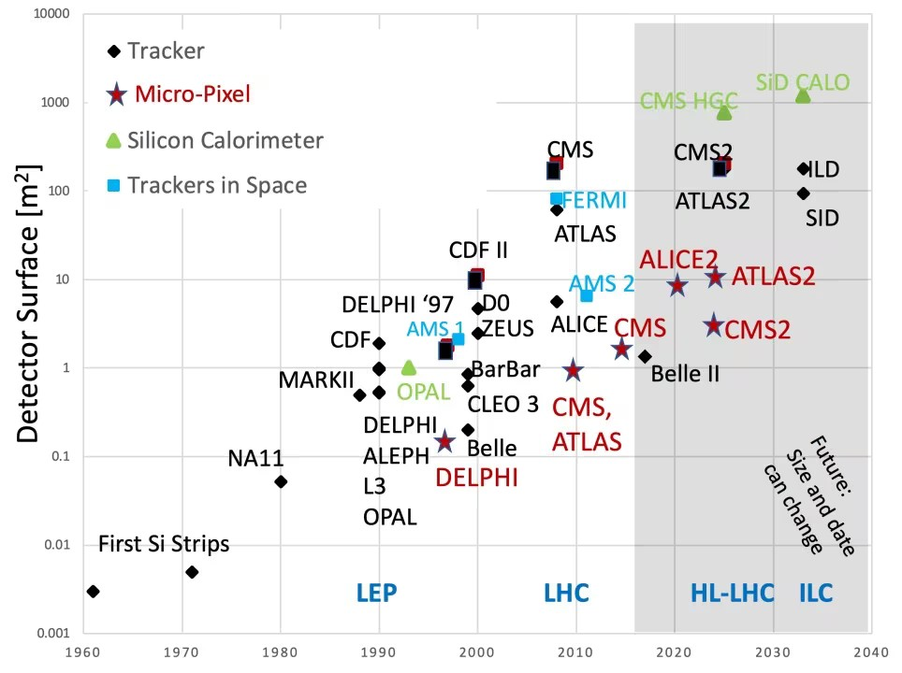
半导体探测器：高精度、规模
更大的探测器面积需求
每10年探测器面积增加10倍
未来CEPC探测器对生产速度有更高需求
探测器模块的大规模生产
生产材料的物流、库存管理
生产流程各环节
  标准化、高精度 + 智能化、高产能
是否易于推广

Slide 3
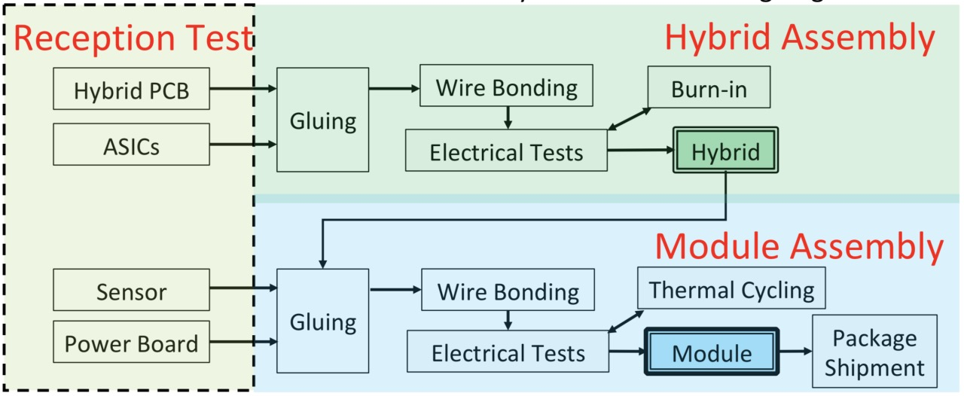
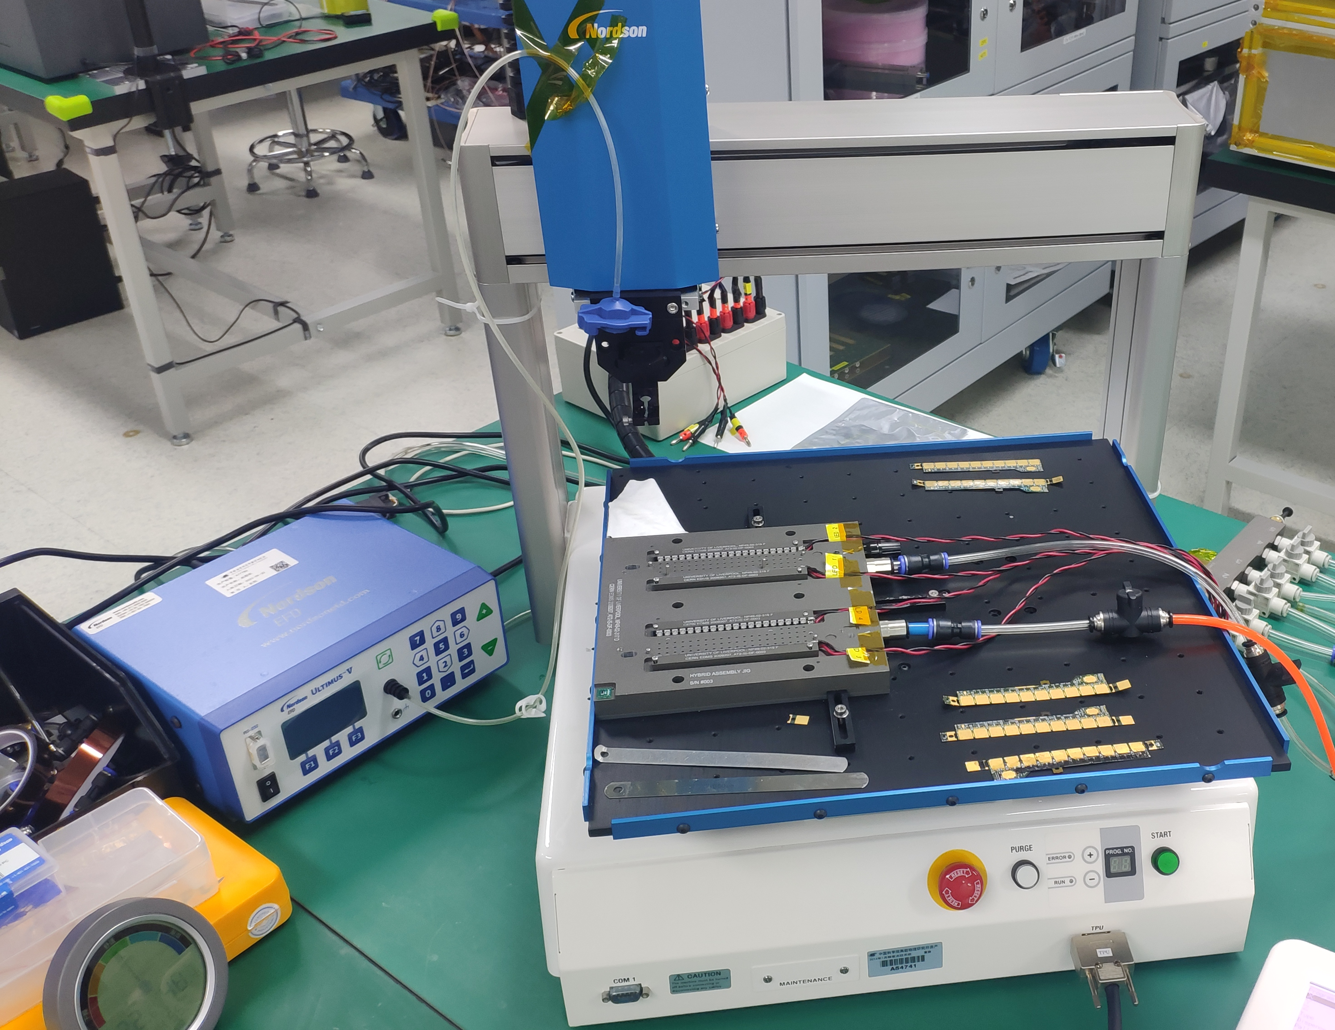
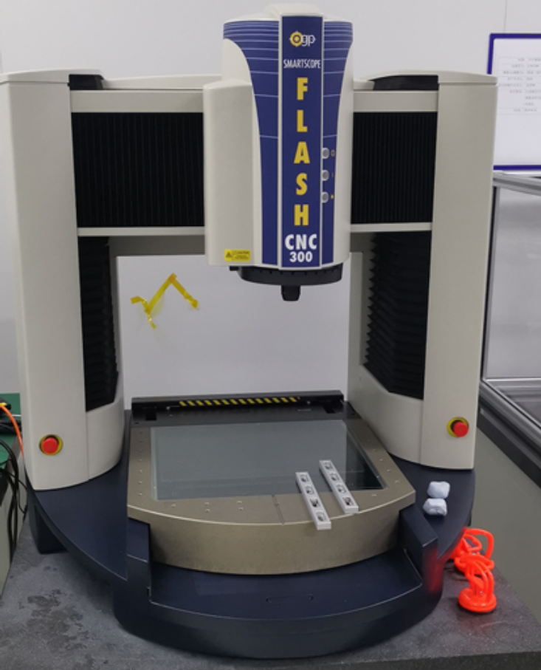
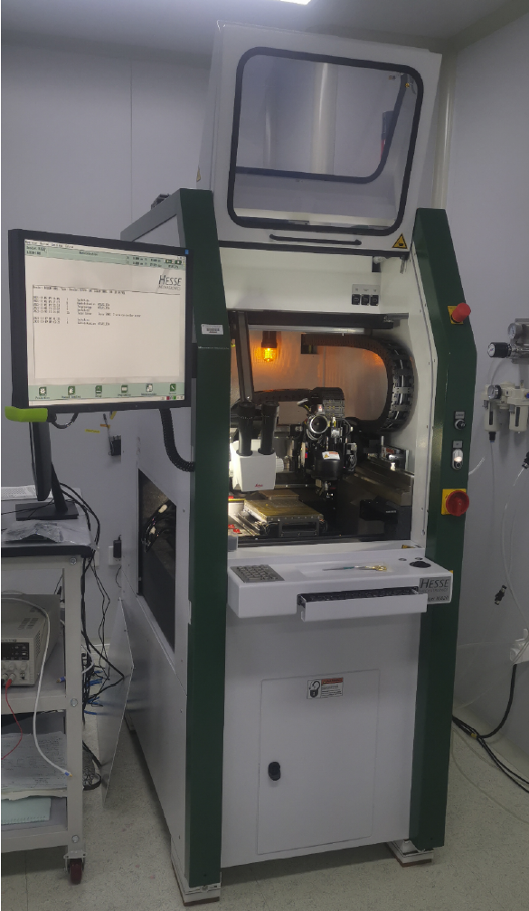
半导体探测器：模块组装
模块生产的劳动力成本
ATLAS硅微条探测器总面积165 m², 合计18 000 个探测器模块
全组装流程： ~ O(1) 人×天 / 模块
测试部分： ~ O(1)人×天 / 模块
生产自动化、智能化
全自动组装：易拓展扩容，不易受人力限制
智能视觉检测驱动 + 自动拾放机器人
物流接受寄送
生产工艺，质量控制
部分数字化

Slide 4
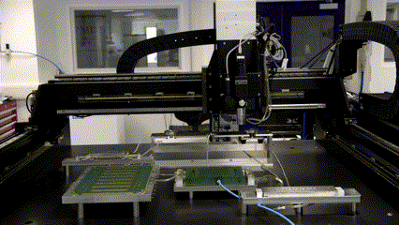
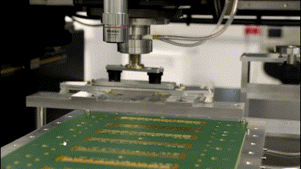
半导体探测器：模块组装
牛津OPMD实验室在原型阶段的(半)自动化组装实例 (10倍快进)

Slide 5
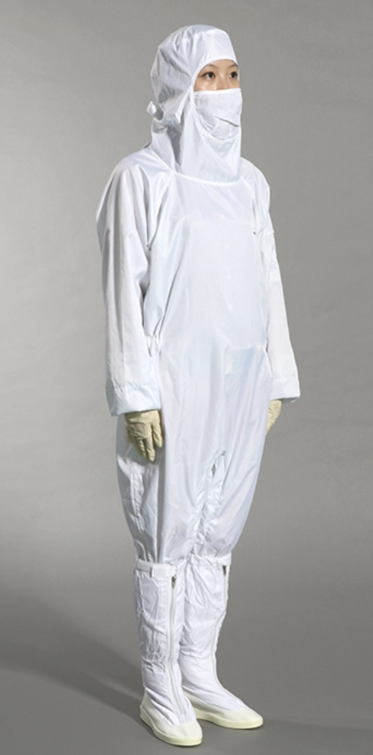
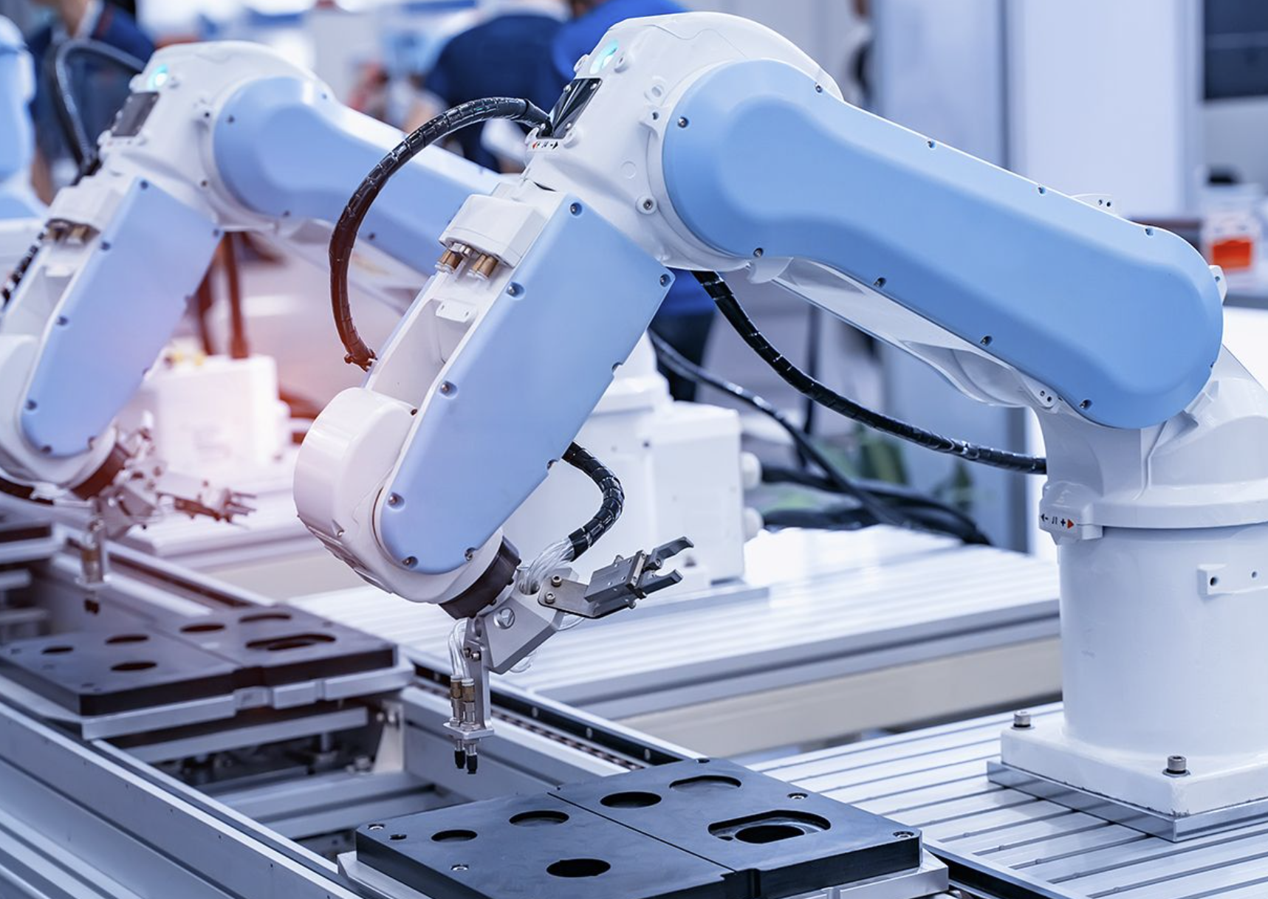
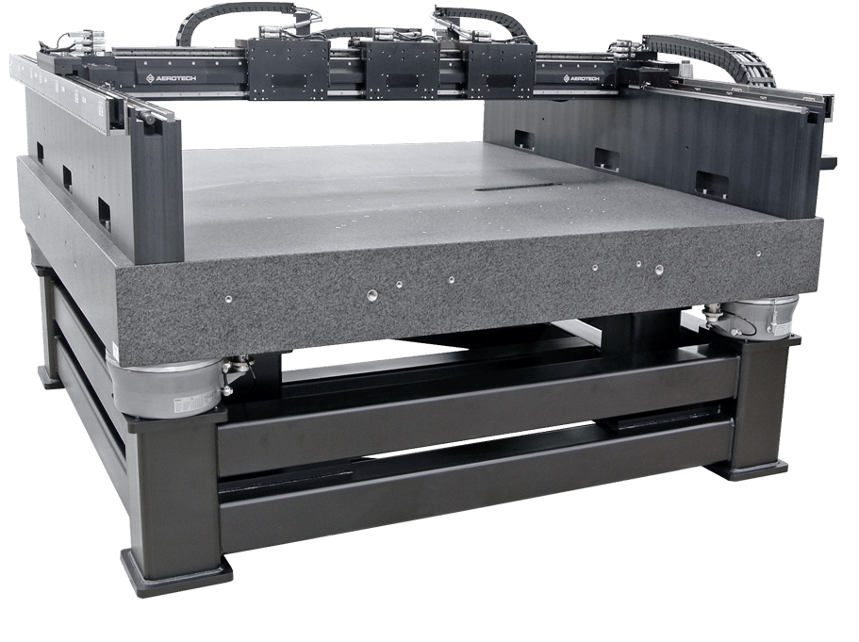
模块组装：拾放(机器)人
最灵活
劳动力成本
高承载力，精度高，速度快
占地面积，低灵活性
灵活，应用广，精度高
开发门槛高

Slide 6
模块组装：拾放机器人
关节式拾放机器人：智能化、高精度、多用途
广角摄像头：物料识别，位置追踪（视觉智能化）
显微镜：微米精度的靶标识别
末端工具：真空吸取、夹具、点胶机

Slide 7
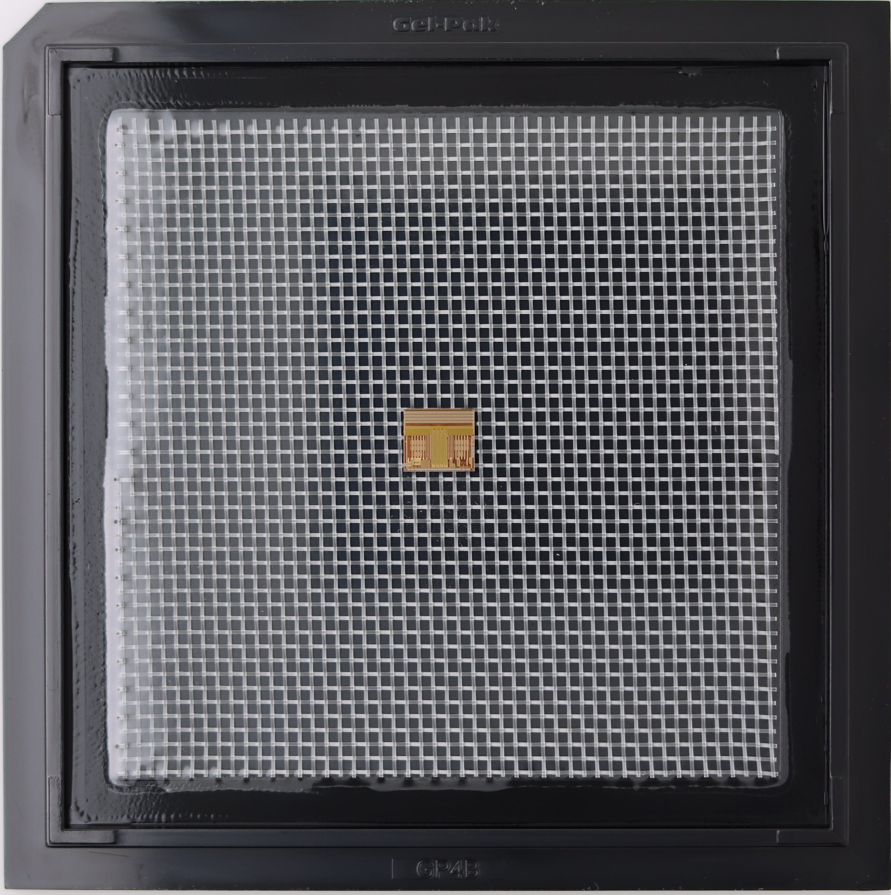
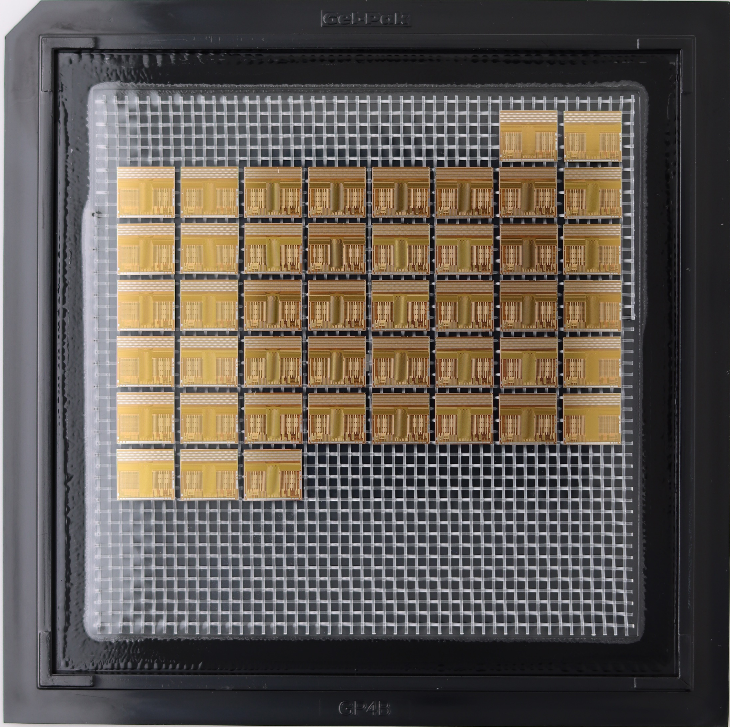
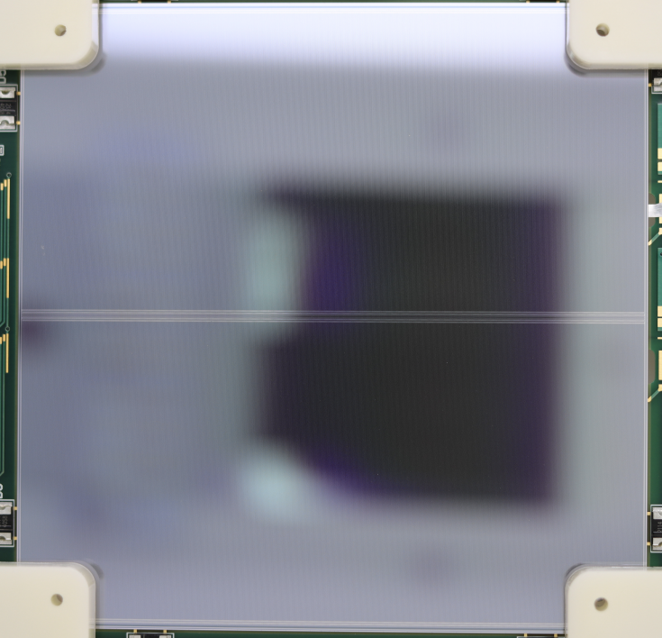
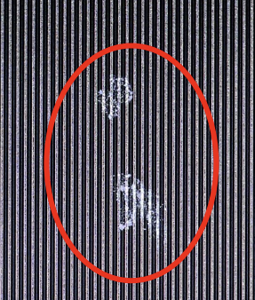
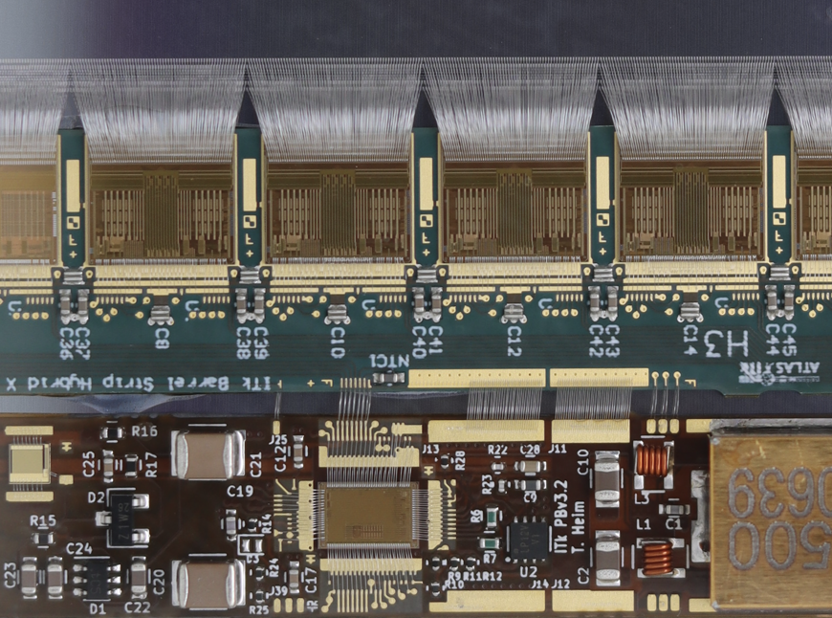
智能化视觉检测
芯片数量
模块组装
Sensor表面损坏
物料识别，位置追踪
拾放机器人的视觉伺服控制
物流与库存管理
零件、模块的自动识别出入库
智能化视觉检测
生产与质量控制
质量控制数据的自动测量与记录
数据图像的自动化分析
引线键合质量

Slide 8
Thank You ！

